Slide 1

RT Task Analyzer
Marcel Gruszecki

Slide 2
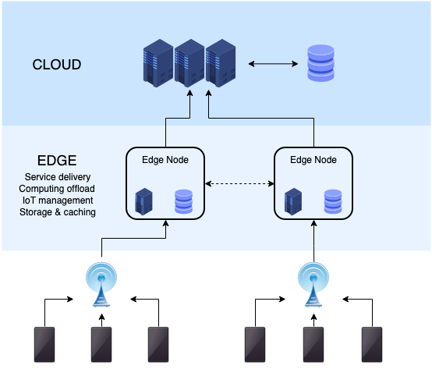
Przetwarzanie brzegowe
Źródło: https://en.wikipedia.org/wiki/Edge_computing
Notes:
Przetwarzanie brzegowe jest to przeniesienie obliczeń komputerowych na urządzenia użytkowników. Pozwala to na znaczące odciążenie głównego serwera. Dzięki temu zaawansowane urządzenia domowe mogą wysyłać tylko niezbędne zapytania do chmury.

Slide 3
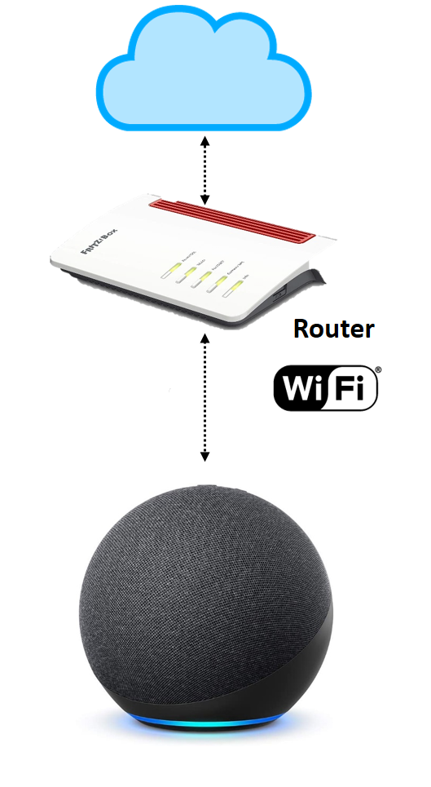
Przykład użycia przetwarzania brzegowego
1. Asystent głosowy przetwarza słowa wypowiedziane w pomieszczeniu i oczekuje na frazę aktywacyjną.
2. Asystent po wykryciu frazy aktywacyjnej przesyła zapytanie w postaci tekstu do głównego serwera.
3. Główny serwer przetwarza zapytanie i wysyła odpowiedź.
4. Urządzenie odtwarza przyjętą odpowiedź.
Źródło: https://lamiacasaelettrica.com/amazon-echo-italia/
Notes:
Idealnym przykładem przetwarzania brzegowego jest domowy asystent głosowy. Gdy powiemy wybraną frazę aktywacyjną, asystent się aktywuje i wysłucha nasze pytanie. Następnie wysyła zapytanie do głównego serwera i odbiera od niego odpowiedź. W przypadku bez przetwarzania brzegowego mikrokontroler znajdujący się w urządzeniu wysyłałby każde słowo do głównego serwera, który zamieniałby to w tekst i, jeżeli wybrana fraza zostałaby wypowiedziana, to by wysyłał odpowiedź na pytanie, które zostało wypowiedziane po niej. W takim przypadku główny serwer cały czas przetwarza mnóstwo danych. Dzięki przetwarzaniu brzegowemu możemy przenieść wykrywanie wybranej frazy na urządzenie domowe, które zajmie się przetworzeniem dźwięku w tekst. Wtedy urządzenie wysyła tylko zapytanie, które zostało powiedziane po wybranej frazie aktywacyjnej.

Slide 4
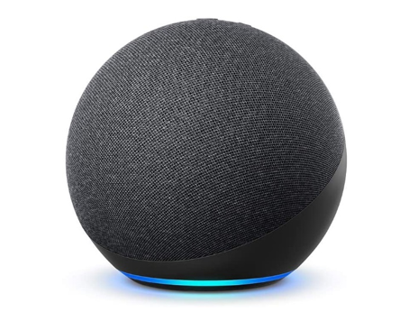
Problem w przetwarzaniu brzegowym
Źródło: https://lamiacasaelettrica.com/amazon-echo-italia/
Notes:
Głównym problemem przetwarzania brzegowego jest wydajność urządzenia użytkownika. W poprzednim problemie przenieśliśmy całą transkrypcję dźwięku na tekst na urządzenie, którego wydajność jest bardzo ograniczona. W niektórych przypadkach może być tak ograniczona, że nawet nie uruchomiłaby systemu operacyjnego Windows albo Linux. W takich przypadkach korzysta się z systemu operacyjnego czasu rzeczywistego (RTOS). Pozwala on na obsługę podstawowych zadań. Uruchomienie transkrypcji na takim urządzeniu jest bardzo dużym wyzwaniem, wymagającym dużej optymalizacji.

Slide 5

RT Task Analyzer
Przedstawia zadania za pomocą wykresu Gantta.
Pozwala developeromna analizę szeregowania zadań za pomocą algorytmów heurystycznych. Dzięki temu będą mogli dostosować rozłożenie wielordzeniowych zadań lepiej niż podstawowy scheduler mikrokontrolera.
Notes:
Real Time task analyzer będzie przedstawiał wykonywane przez mikrokontroler zadania za pomocą wykresu Gantta. Pozwoli też na analizę danych historycznych za pomocą zaawansowanych algorytmów. Dzięki temu deweloperzy systemów wbudowanych będą mogli dokładnie analizować przebieg zadań, który jest niezbędny przy poważnej optymalizacji całego systemu.

Slide 6

Rynek i odbiorcy
Przedsiębiorstwa wykorzystujące mikrokontrolery w swoich produktach.
Domowi użytkownicy mikrokontrolerów.
Notes:
Głównymi odbiorcami produktu będą przedsiębiorstwa wykorzystujące mikrokontrolery w swoich produktach. Pozwoli im to na optymalizację swojego oprogramowania, która umożliwi użycie mniej wydajnego urządzenia do takiego samego zadania. Firma będzie miała z tego wymierne korzyści, ponieważ produkcja takiego urządzenia będzie tańsza.

Slide 7

Konkurencja
Produkty wyświetlające wykresy Gantta z zadaniami oraz parametry mikrokontrolerów.
Brak analizy danych historycznych oraz podawania zaleceń.
Źródło: https://www.marketing91.com/competitive-environment/
Notes:
Konkurencyjne produkty tego typu ograniczają swoją funkcjonalność do wyświetlania wykresów oraz parametrów urządzenia. RT Task Analyzer pozwoli na analizę oraz zalecenia dotyczące całego szeregowania zadań. Zostanie to wykonane za pomocą zaawansowanych algorytmów.

Slide 8
Autor – Marcel Gruszecki
Student 2 semestru studiów 2 stopnia na kierunku Informatyka na specjalizacji Projektowanie Algorytmów.
Programista C oraz Rust.
Szeroka wiedza na temat mikrokontrolerów.

Slide 9

Elevator Pitch
FOR every embedded systems developer,
WHO needs to identify bottlenecks and issues in the scheduling of computationally intensive tasks on microcontrollers, especially in the context of multi-core platforms with limited resources.
RT Task Analyzer is an advanced analytical system that provides precise measurement of task execution time and comprehensive analysis of their scheduling.
UNLIKE standard tools that only allow for measuring execution times,
RT Task Analyzer provides reliable data essential for optimizing task scheduling algorithms and precisely identifying the causes of bottlenecks in the system.
Źródło: https://opi.org.pl/kpo/podsumowanie-drugiej-rundy-naborow-kpo/
Notes:
Elevator pitch:
Dla każdego dewelopera systemów wbudowanych, który musi zidentyfikować wąskie gardła i problemy w szeregowaniu zadań intensywnie obliczeniowych na mikrokontrolerach, zwłaszcza w kontekście platform wielordzeniowych o ograniczonych zasobach. RT Task Analyzer to zaawansowany system analityczny, który zapewnia precyzyjny pomiar czasu wykonania zadań oraz kompleksową analizę ich szeregowania. W przeciwieństwie do standardowych narzędzi, które pozwalają jedynie na pomiar czasów wykonania, RT Task Analyzer dostarcza wiarygodne dane niezbędne do optymalizacji algorytmów szeregowania zadań oraz precyzyjnej identyfikacji przyczyn powstawania wąskich gardeł w systemie.
For every embedded systems developer who needs to identify bottlenecks and issues in the scheduling of computationally intensive tasks on microcontrollers, especially in the context of multi-core platforms with limited resources. The RT Task Analyzer is an advanced analytical system that provides precise measurement of task execution time and comprehensive analysis of their scheduling. Unlike standard tools that only allow for measuring execution times, the RT Task Analyzer provides reliable data essential for optimizing task scheduling algorithms and precisely identifying the causes of bottlenecks in the system.

